Slide 1
QuizForTeacher
Projet GLG204

Slide 2
2 fonctions principales
Construire et gérer des quiz
Interroger les élèves lors de « Session quiz »

Slide 3
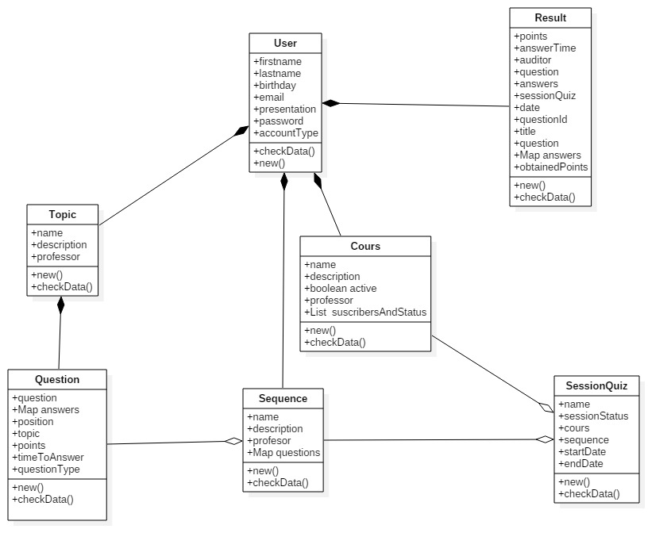
Les Objets Métiers

Slide 4
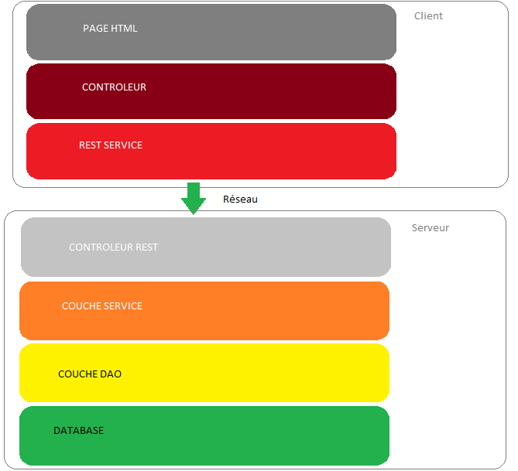
Construire et gérer des quiz
HTML avec directives AngularJS
Controleur AngularJs
Service d’ objet angularJS « $resource »
Spring MVC +Pattern DTO
Service java déclaré dans Spring avec @Service
Intégration Spring de Hibernate + pattern DAO
Base de donnée MYSQL

Slide 5
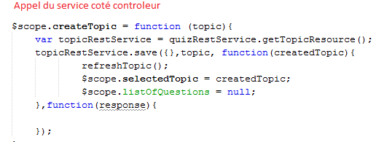
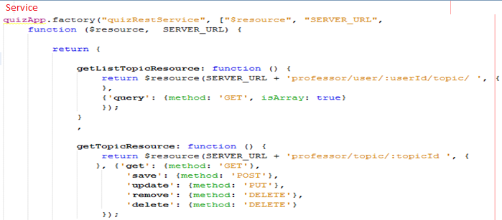
Objet « $resource » coté client

Slide 6
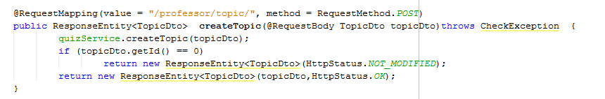
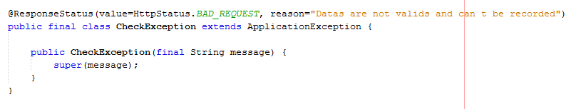
Controleur Rest coté serveur
En cas d’échec une exception est remonté au client

Slide 7
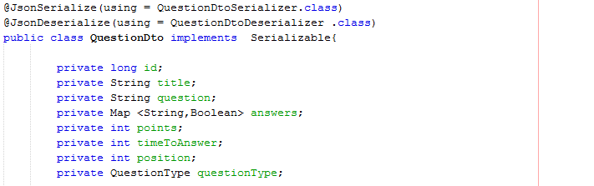
Sérialisation dé-sérialisation des données JSON
Spring se charge de la transformation JSON ⬄Objets java DTO
Mais pas dans certains cas :
Ex : quand il y’a des HashMap avec des objets complexes en valeur.

Slide 8
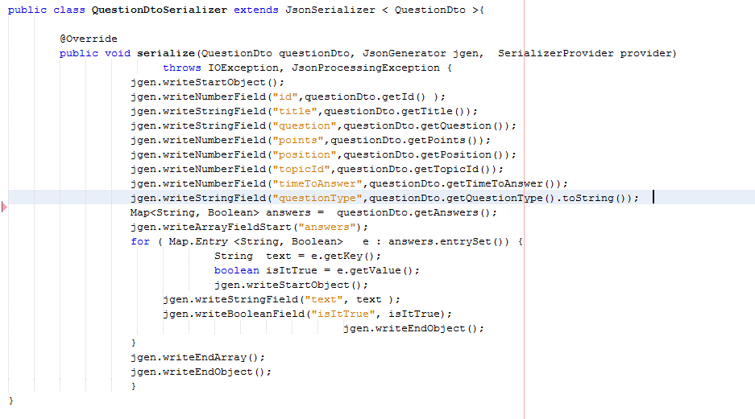
Sérialisation dé-sérialisation des données

Slide 9
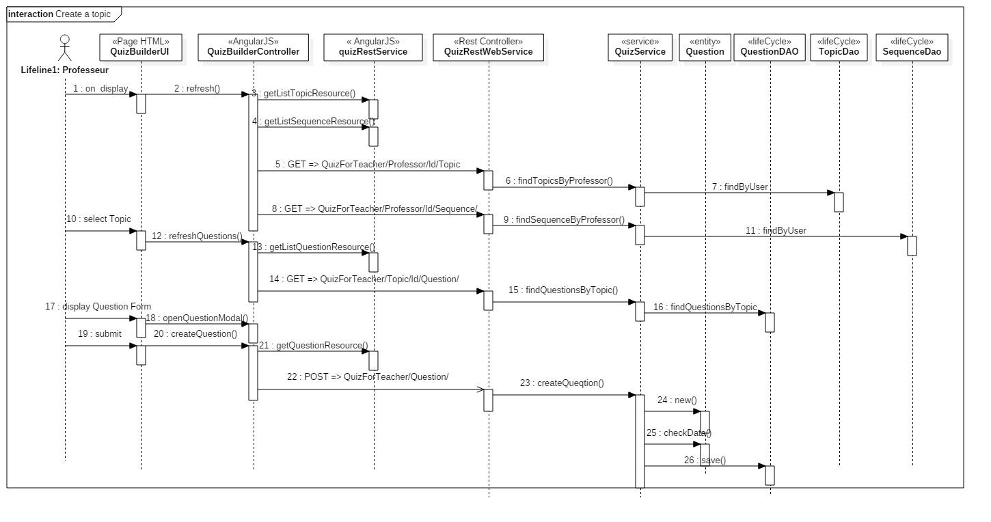
Séquence : Créer une question

Slide 10
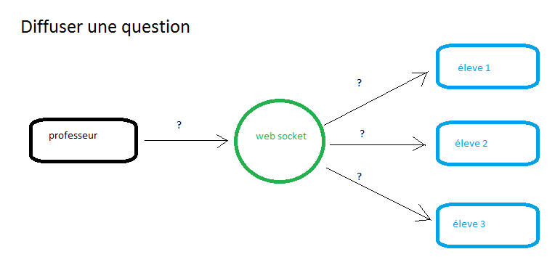
Interroger les élèves lors de « Session quiz »
Sockjs
Stompjs
Spring Web Socket
WebSocketpoolManager
Sockjs
Stompjs

Slide 11
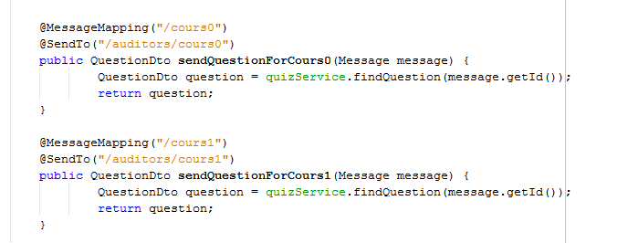
Méthode webSocket coté serveur
Le professeur diffuse sur l’URL /coursXX
Les auditeurs sont abonnés à l’URL /auditors/cours0XX

Slide 12

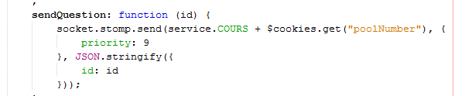
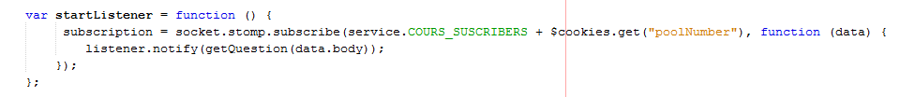
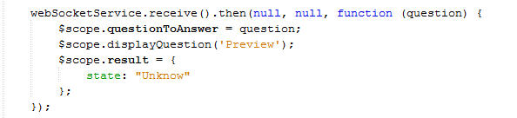
Coté client :
Envoi
Abonnement
Réception

Slide 13
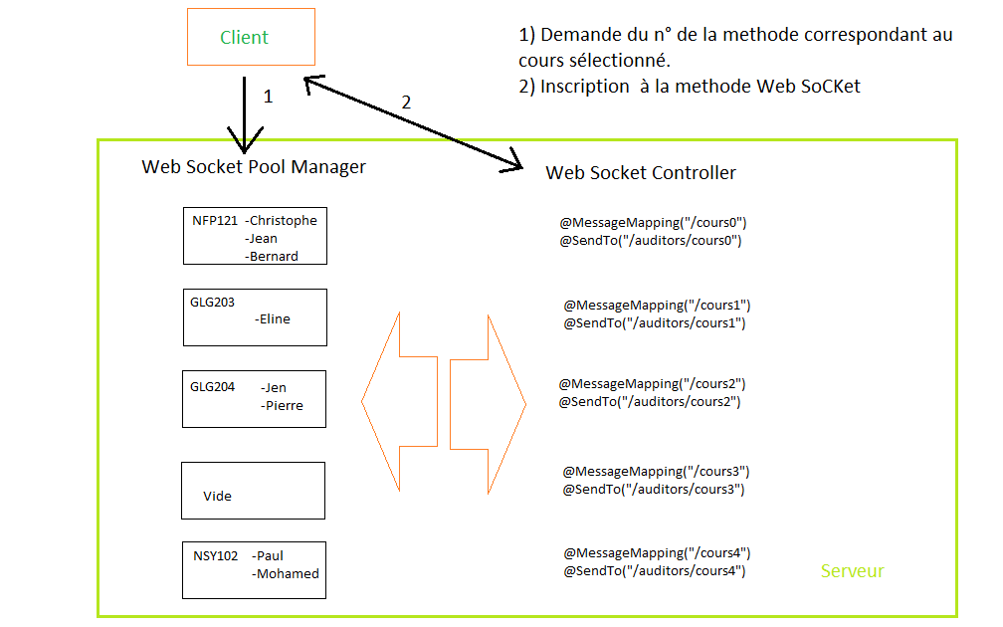
Un élève qui à sélectionné le cours A ne doit pas recevoir les questions du cours B

Slide 14
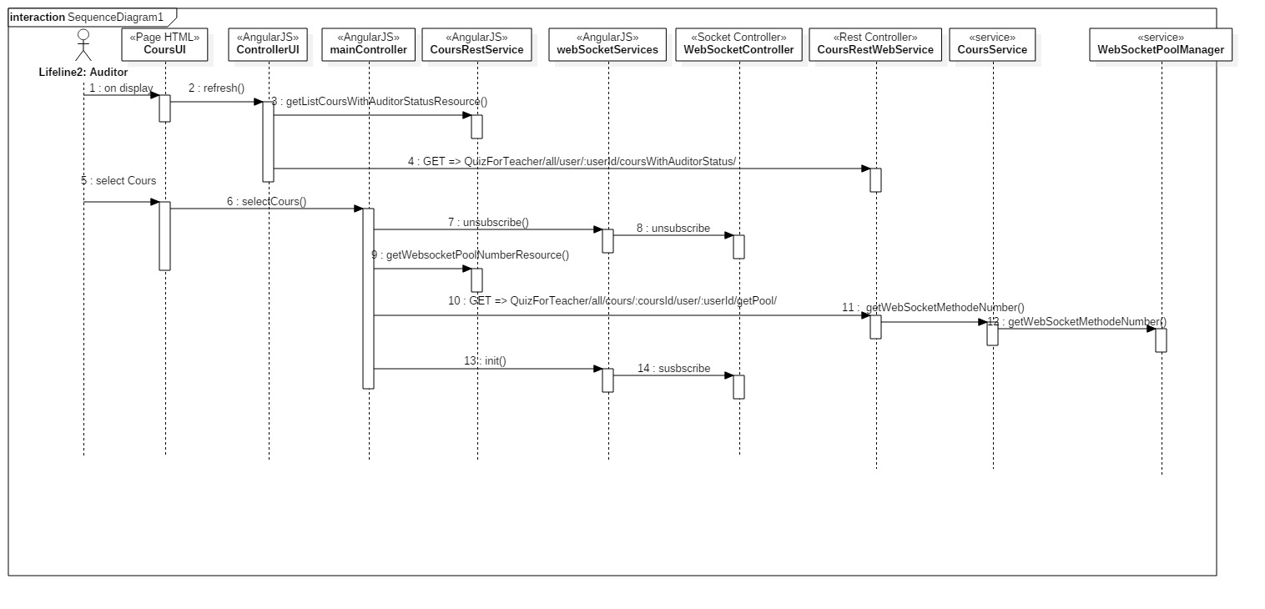
Séquence: sélectionner un cours

Slide 15
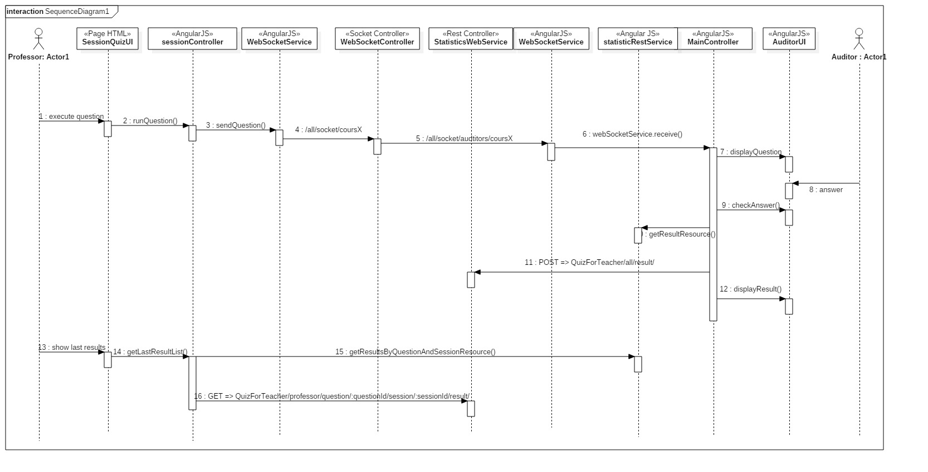
Séquence : poser une question

Slide 16
Gestion de le sécurité :Technologies utilisées
Server
Client
Spring security
Les objets $Resources de Angular sont compatible avec la sécuritée. (Coockies: JSessionID)

Slide 17
Spring securité : Implémentation des handlers
Un pour l’authentification et l’attribution des droits.
Un en cas d’échec d’authentification
Un en cas d’authentification réussie
Un en cas d’accés refusé à une Resource REST

Slide 18
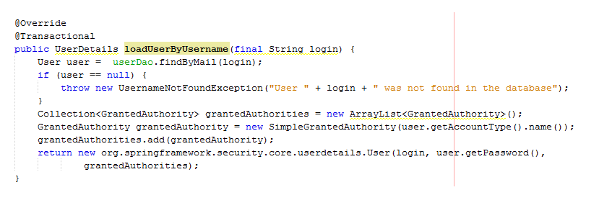
Handler appelé par Spring sécurité à l’authentification :

Slide 19
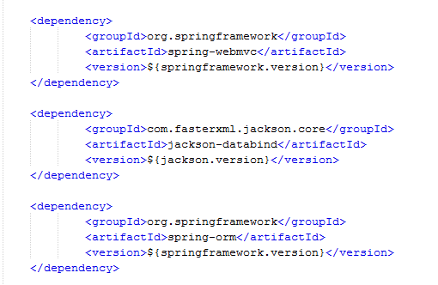
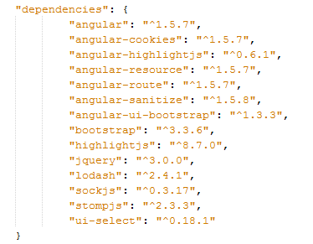
Gestion des dépendances
Serveur : Maven
Client: NPM
Extrait du fichier pom.xml
Extrait du fichier package.json :

Slide 20
Application coté client
Single page Application grâce à Angularjs
Bootstrap pour la présentation
Higlight.js pour le format des ligne de codes dans les questions.

Slide 21
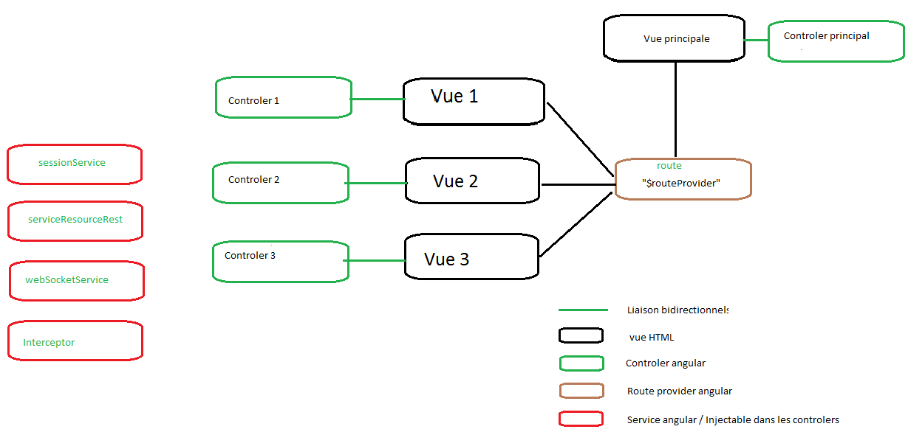
AngularJS

Slide 22
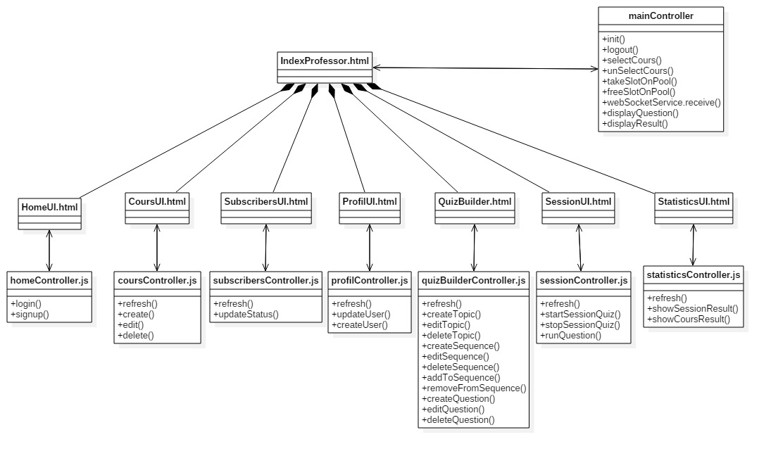
IHM diagramme

